Slide 1

ỦY BAN NHÂN DÂN QUẬN LONG BIÊN
TRƯỜNG MẦM NON BẮC BIÊN
Héi Gi¶ng 20/11
Lĩnh vực phát triển nhận thức
Đề tài: So sánh chiều cao của 3 đối tượng
Lứa tuổi: Mẫu giáo nhỡ (4-5 tuổi)
Số lượng: 20 - 25 trẻ
Thời gian: 25 - 30 phút
Ngày thực hiện:10/11/2022
Giáo viên: Phạm Thị Phương
Nguyễn Thị Thu Hà
Năm học 2022 - 2023

Slide 2


1.Khởi động

Slide 3
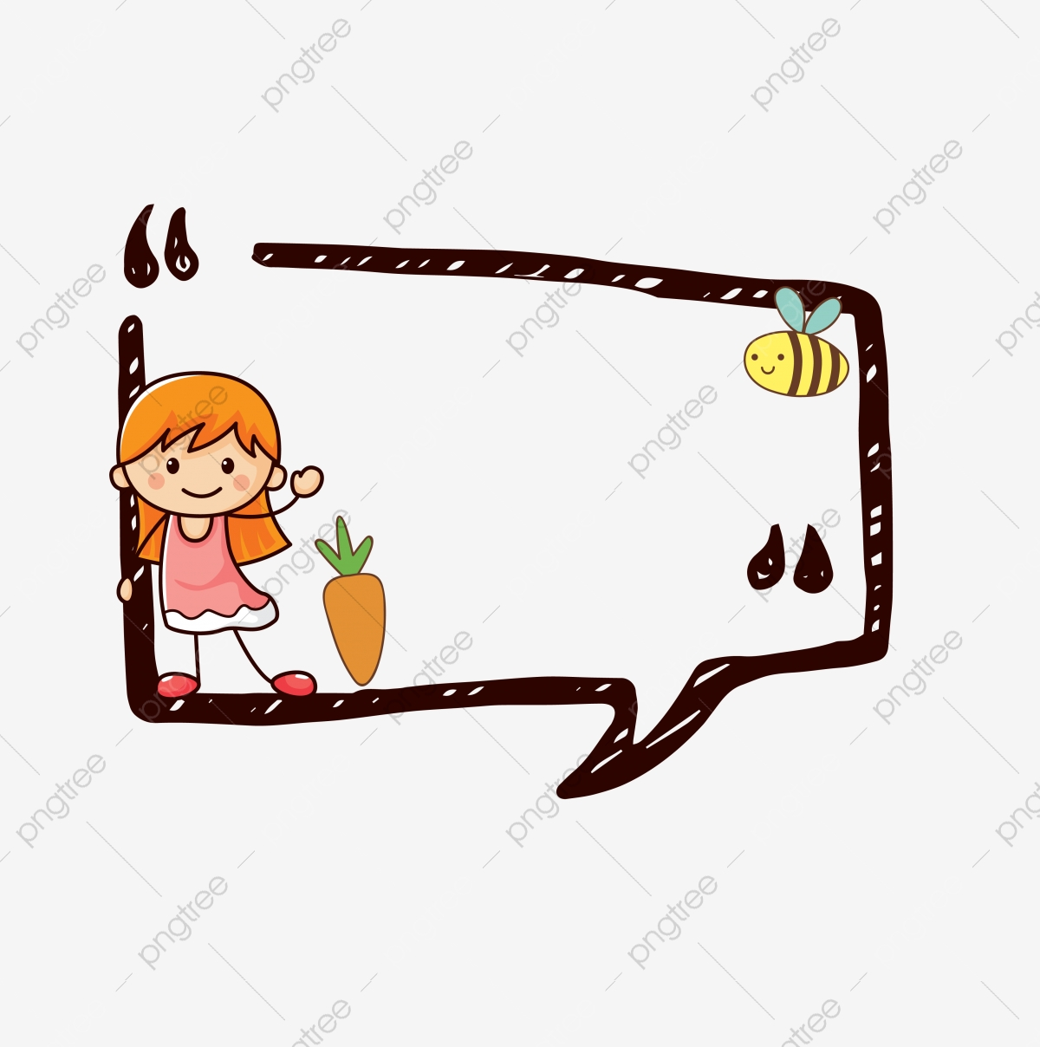
Ôn:Kĩ năng so sánh
chiều cao của
2 đối tượng

Slide 4
Hình thành mối
quan hệ
Cao nhất, thấp hơn,thấp nhất

Slide 5
Hình thành mối
quan hệ cao nhất

Slide 6
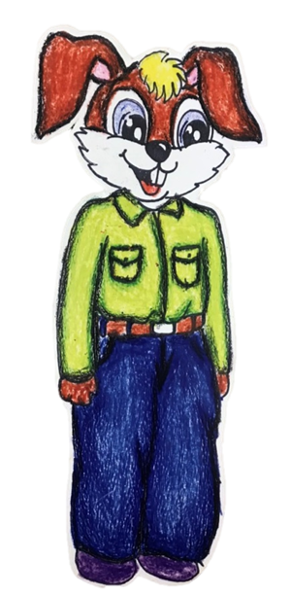
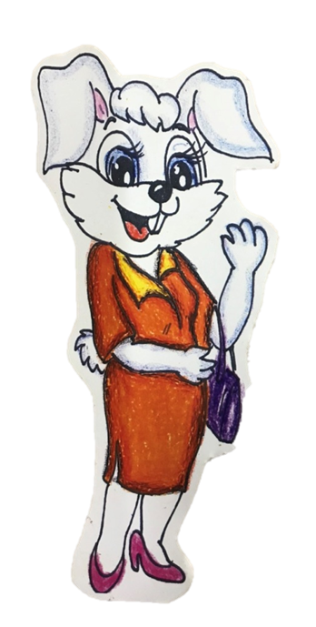
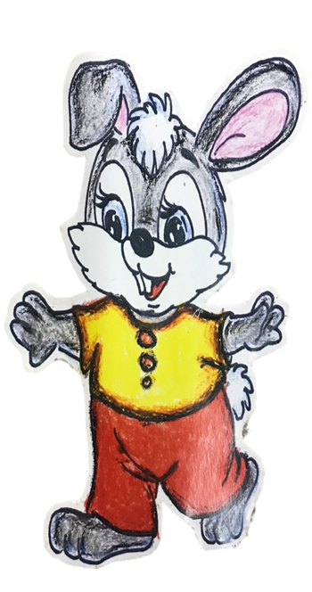
Cao nhất

Slide 7
Khái quát: thỏ bố cao hơn thỏ mẹ v à thỏ con
vì thế thỏ bố là cao nhất
đối tượng cao nhất là đối tượng cao hơn
Những đối tượng còn lại

Slide 8
Hình thành mối
quan hệ kém nhất

Slide 9
Thấp nhất

Slide 10
Khái quát: Chiều cao của thỏ con thấp hơn
thỏ bố và thỏ mẹ vì vậy thỏ con thấp nhất
đối tượng thấp nhất là đối tượng thấp hơn
Những đối tượng còn lại

Slide 11
Hình thành mối
quan hệ giữa 3 đối tượng

Slide 12
Thấp hơn

Slide 13
Khái quát: Như vậy là thỏ bố cao nhất
Thỏ mẹ thấp hơn
Thỏ con là thấp nhất

